Slide 1

Novo Modelo de Pós-graduação Estácio
PARTE 01

Slide 2

Pós-graduação Estácio
Prezado Professor, como vai?
É com grande prazer que damos boas-vindas ao PIQ Novo Modelo de Pós-graduação Estácio, elaborado para levar aos docentes e coordenadores todas as informações relevantes ao melhor desempenho acadêmico e operacional em nossos cursos.
O objetivo deste curso é promover a ambientação na nova metodologia de estudo de caso, indicar os aportes disponível para utilização docente e discente, e apresentar a estrutura organizacional voltada para o desenvolvimento e expansão da área de pós-graduação e educação continuada na Estácio.
Assim, trabalharemos em 2 etapas:
1º Apresentação do Novo Modelo de Pós-graduação
Vamos conhecer a Diretoria de Educação Continuada - onde está inserida a Diretoria Nacional de Pós-graduação - e as bases que sustentaram todo o nosso trabalho de reformulação acadêmica e metodológica dos nossos cursos, bem como a estrutura de funcionamento do novo modelo e as parcerias nacionais e internacionais.

Slide 3
Pós-graduação Estácio
2º Metodologia de Estudo de Caso
Para o melhor desempenho na aprendizagem discente, é fundamental que o professor esteja familiarizado com as diversas possibilidades que a inserção do estudo de caso em sala de aula nos abre. Assim, veremos nesta etapa o que é um caso, como utilizá-lo nas modalidades EAD e presencial e, por fim, como estimular e avaliar a participação dos alunos para a construção compartilhada do conhecimento.
Embora tenhamos como foco docentes e coordenadores, este programa também se destina a todos aqueles responsáveis pelo segmento pós-graduação Estácio, e que percebam a importância em conhecer as características e princípios da sua área de atuação profissional.
Agradecemos imensamente o apoio e contribuições da Professora Tereza Moura, que com sua larga experiência soube orientar muitos passos para termos mais este PIQ no portfólio da educação corporativa em nossa instituição.
Boas aulas.
Diretoria Nacional de Pós-graduação.

Slide 4

Pós-graduação Estácio
Estrutura das aulas
Novo modelo de pós-graduação
  1.1 Apresentação da Diretoria Executiva de Educação Continuada e Diretoria Nacional de Pós-graduação
  1.2 Breve apresentação das pesquisas que sustentaram a reformulação dos cursos de pós-graduação
  1.3 Parcerias com a Harvard Business Publishing, VEJA e Coaching
  1.4 Estrutura de cursos de pós-graduação nova geração
    Carga horária e distribuição das aulas
    Espaços virtuais
    Acesso docente e discente
    Processos de avaliação e composição de notas
Metodologia de Estudo de Caso
  1.1 O que é um caso?
  1.2 Como ensinar com estudo de caso?
  1.3 Processos de avaliação na condução de estudo de caso em sala de aula
  1.4 Procedimentos operacionais para estudo de caso em sala de aula
    Formação de grupos
    Identificação dos alunos
    Movimentação docente, orientação dos grupos e fomento ao debate

Slide 5
Pós-graduação
Diretoria Executiva de Educação Continuada
  Criada em novembro de 2012 e liderada pelo direx Marcos Noll, a Diretoria de Educação Continuada tem por objetivo desenvolver a área de educação para adultos, por essa razão reúne as seguintes diretorias de negócios:
  Pós-graduação
  Cursos Livres
  Soluções Corporativas
  Academia do Concurso
  Cursos Técnicos PRONATEC
  Gerência de Marketing e Novos Negócios
Todas as áreas de negócios da Diretoria Executiva de Educação Continuada estão sediadas na
Avenida Venezuela, 43, 4º andar, Centro, Rio de Janeiro - CEP 20081-311, onde trabalham cerca de 60 profissionais voltados para as variadas operações do setor.
A seguir veremos o organograma com esta diretoria e suas áreas dentro da estrutura organizacional da Estácio. E, em seguida, detalharemos a área de pós-graduação, responsável pelo novo modelo
de curso de especialização lato sensu.

Slide 6
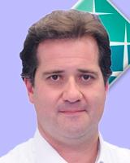
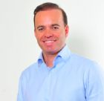
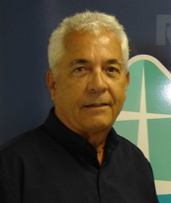
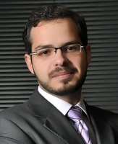
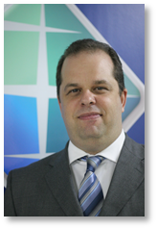
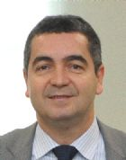

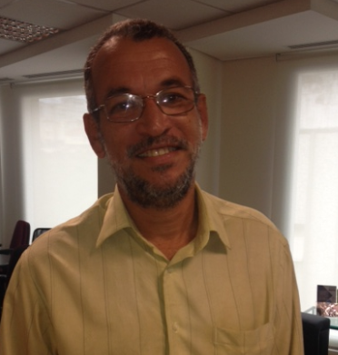
Presidente: Rogério Melzi
Diretoria da Educação Continuada
Marcos Noll
Academia do Concurso: Ruy Gomes Chaves
Gerência de Marketing e Novos Negócios: Daniel Pedrino
Diretoria de Pós Graduação: Victor Lamas
Diretoria de Soluções Corporativas: Eduardo Pitombo
Diretoria de Cursos Livres: Julio Pauzeiro
Diretoria de cursos Técnicos PRONATEC: Reinaldo Porto

Slide 7
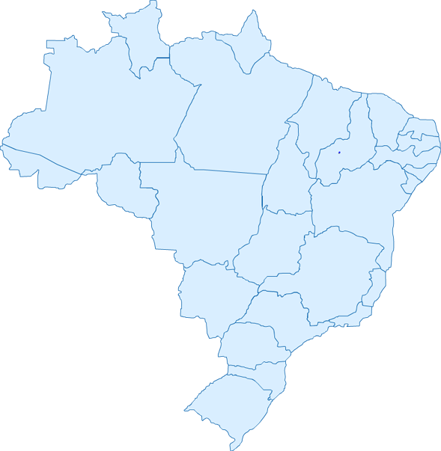
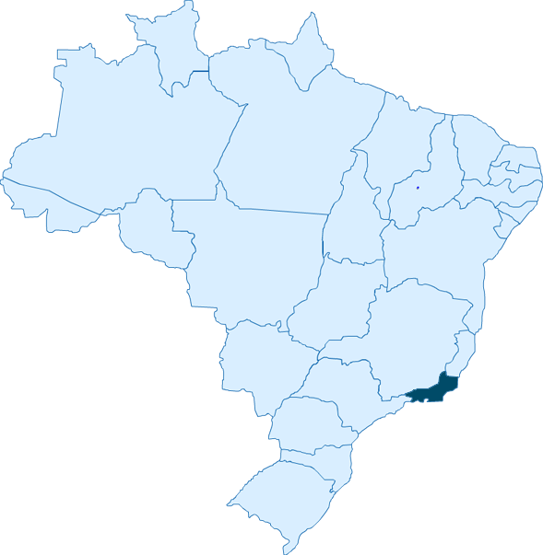
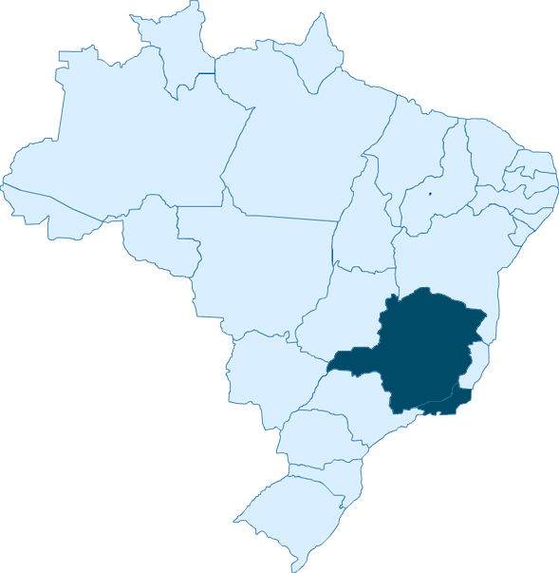

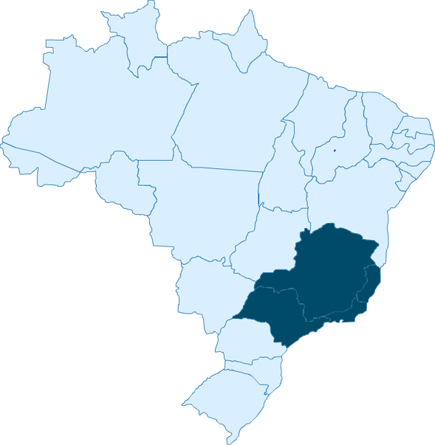
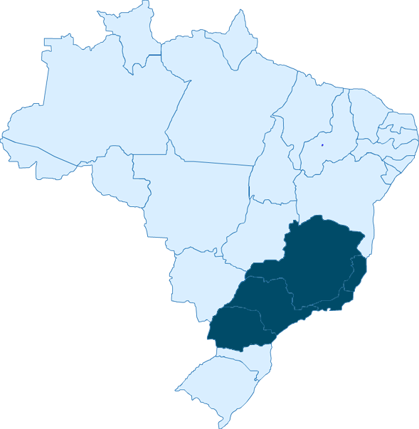
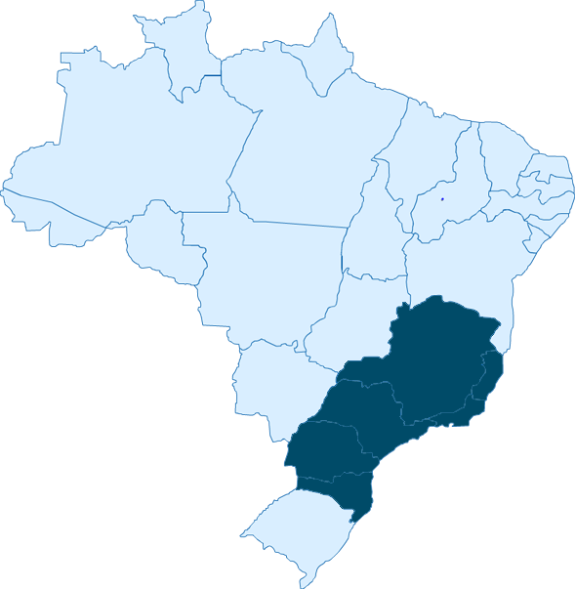
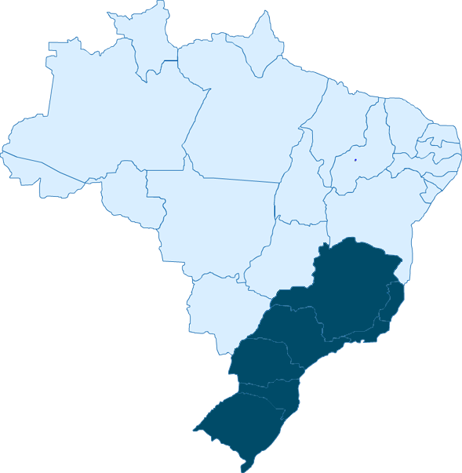
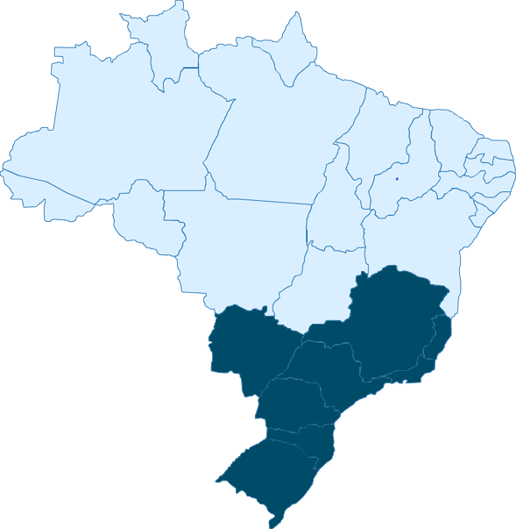
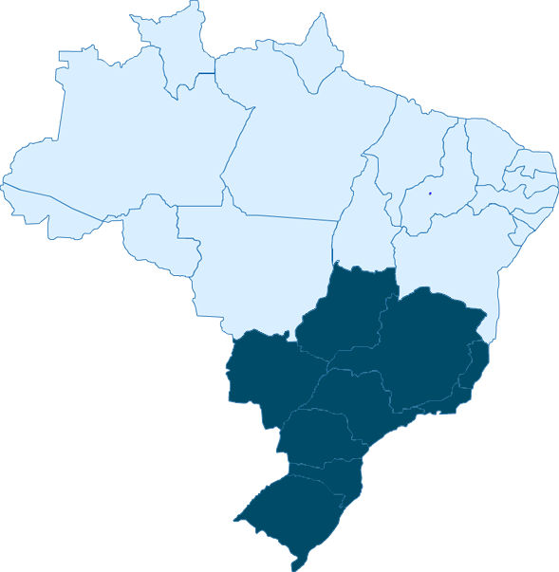
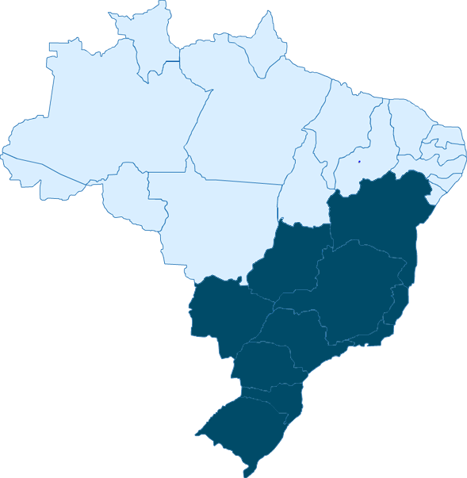
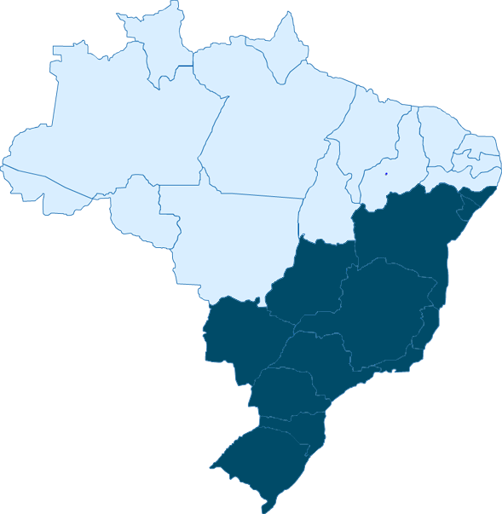
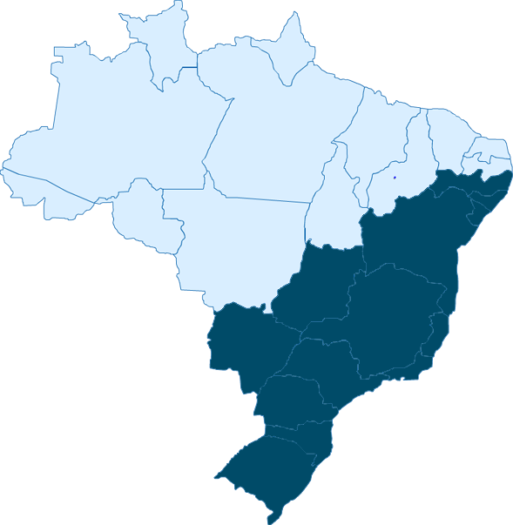
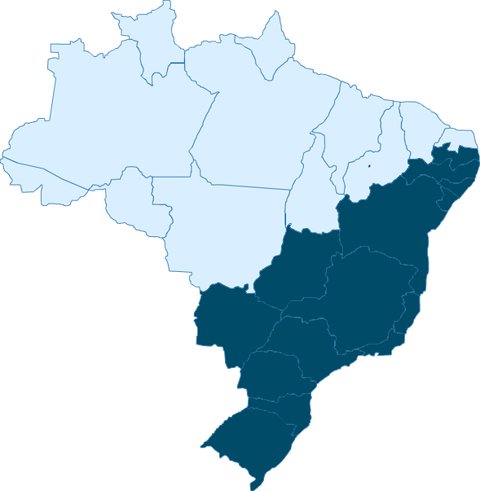
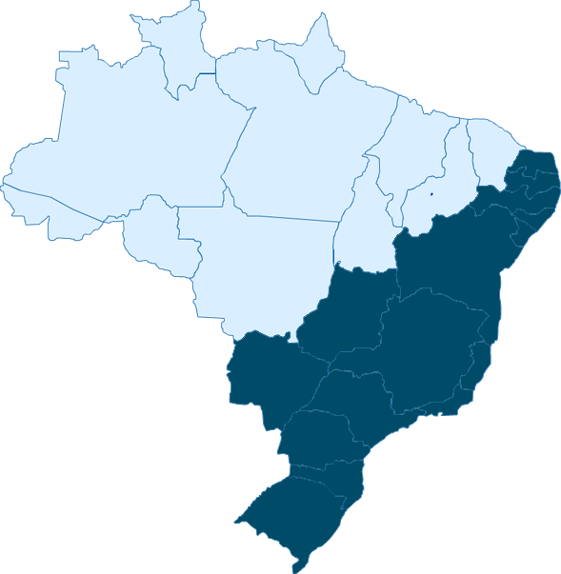
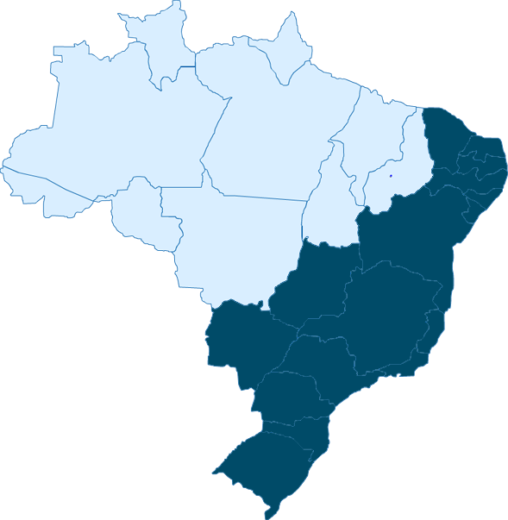
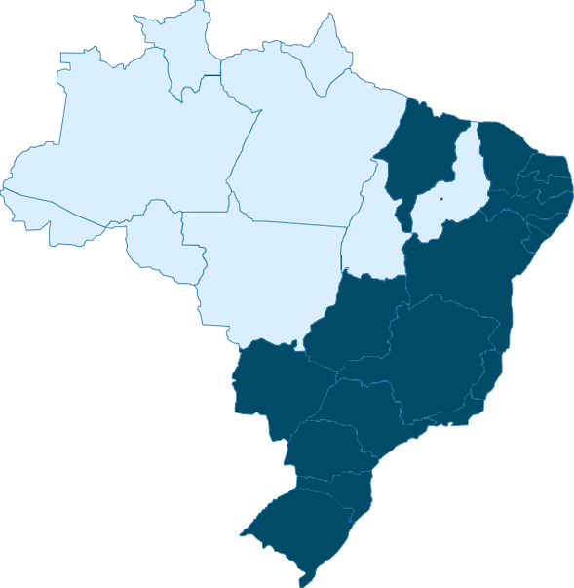
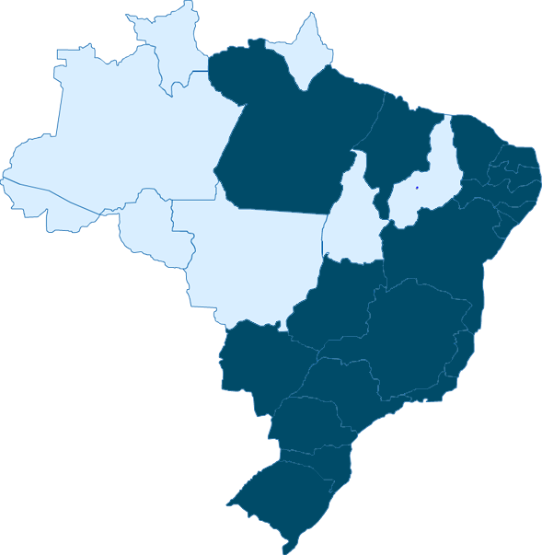
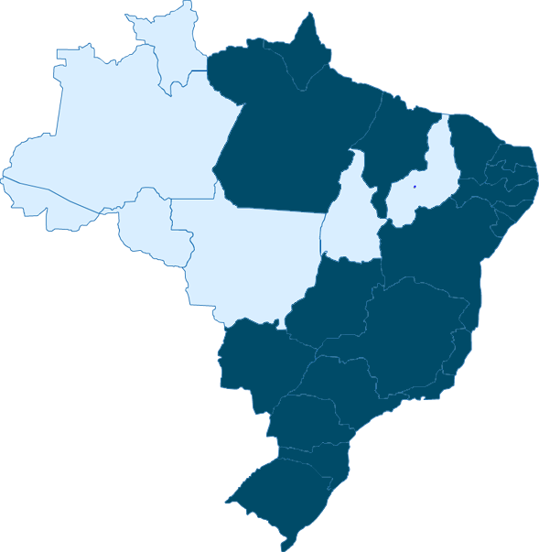
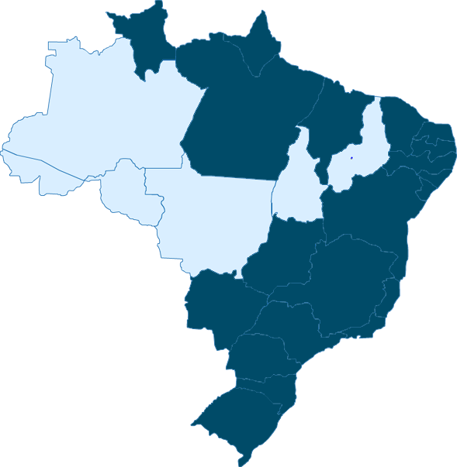
Pós-graduação
Onde estamos
20.000 alunos em pós-graduação
Universidade
Faculdade
Centro universitário
Centro de ensino a distância

Slide 8
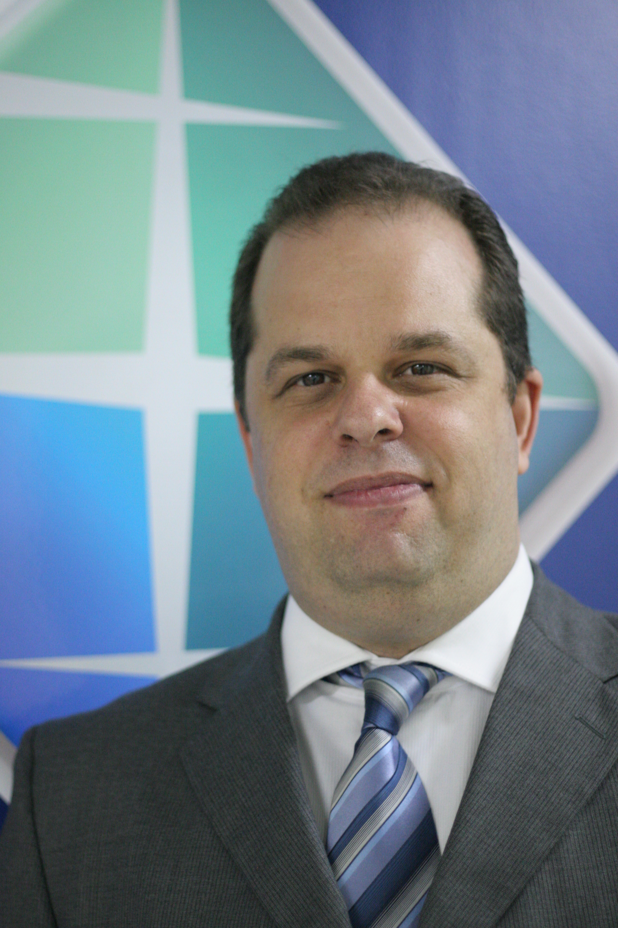
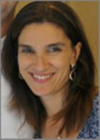
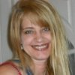
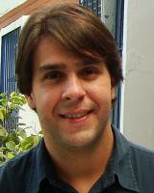
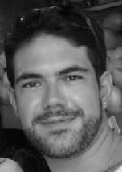
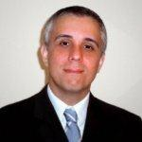
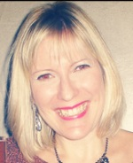
Diretoria Nacional de Pós Graduação Victor Lamas
Coord. Nacional de Disciplinas Comuns: Adriana Carvalho
Coord. Nacional de Saúde: Claudia Behar
Coord. Nacional de Humanas: Carlos Lacerda
Coord. Nacional de Tecnologia:
Rafael Ribeiro
Coord. Nacional de Gestão: Ramiro Rodrigues
Coord. Nacional de Direito: Ana Paula Delgado

Slide 9
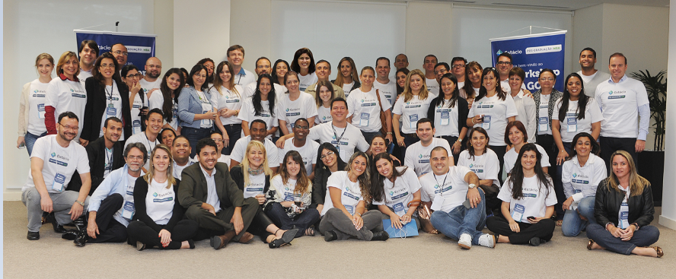
Pós-graduação
Diretoria Nacional de Pós-graduação
  Além das coordenações nacionais, a diretoria conta com outros setores para a expansão e suporte da área, tais como equipes de operações acadêmicas, financeiro, comercial e qualidade, além dos gestores da pós-graduação (GOPs) que, vinculados às regionais e núcleos, atuam nas operações de suporte ao aluno, professores, coordenadores e núcleo.

